Slide 1









Agricultura ecologică
Bună pentru natură,
bună pentru tine.

Slide 2




Sectorul agroalimentar românesc produce alimente în regim convențional și ecologic
Pentru ca un producător să fie înregistrat în sistemul ecologic, trebuie să parcurgă un set de pași

Slide 3




Înregistrarea activității operatorilor / grupurilor de operatori care realizează activități de producție agricolă, pregătire/prelucrare, distribuție/introducere pe piață, depozitare, import, export, de produse ecologice sau în conversie la agricultura ecologică este reglementată prin Ordinul MADR nr. 45/2022, astfel:

Slide 4




Pasul I:
încheierea contractului cu Organismul de control (OC) aprobat pe teritoriul României. Lista organismelor de control aprobate pe teritoriul României este publicată pe site-ul www.madr.ro, secțiunea Agricultură, subsecțiunea Agricultură ecologică.
Pasul II:
  depunerea Fişei de înregistrare la DAJ/DAMB (anexele nr. 1-8 din Ordinul MADR nr. 45/2022), însoțită de:
Contractul încheiat între operator şi organismul de control;
Declaraţia pe propria răspundere pentru deţinerea documentelor necesare înscrierii în agricultura ecologică (anexa nr. 11 din Ordinul MADR nr. 45/2022);
Certificatul eliberat de organismul de control pentru operatorii care se înscriu în agricultura ecologică începând cu anul II de conversie și lista membrilor grupului de operatori, astfel cum este definit la art. 36 din Regulamentul (UE) 2018/848 (unde este cazul).

Slide 5

Operatorii /grupurile de operatori care desfășoară exclusiv activități de depozitare depun la DAJ/DAMB, fișa de înregistrare al cărei model este prevăzut în anexa nr. 8 din Ordinul MADR nr. 45/2022.
Operatorii/grupurile de operatori care desfăşoară activitatea de producţie şi distribuie produsele obţinute în propria exploataţie trebuie să depună fişa de înregistrare a producătorilor în agricultura ecologică, al cărei model este prevăzut în anexa nr. 1. În cazul în care aceştia intenţionează să distribuie şi produse provenite de la terţi, trebuie să depună şi fişa de înregistrare a activităţii de distribuţie/introducere pe piaţă în agricultura ecologică, al cărei model este prevăzut în anexa nr. 7 din Ordinul MADR nr. 45/2022.

Slide 6

Operatorii care au puncte de lucru pe raza mai multor judeţe depun fișa de înregistrare la DAJ/DAMB pe raza judeţului în care au sediul social, iar în fişa de înregistrare menţionează toate punctele de lucru, din toate judeţele. Operatorii, persoane fizice, depun fișa de înregistrare la DAJ/DAMB pe raza județului căruia au domiciliul, indiferent de reședința stabilită.
Operatorii/grupurile de operatori care desfășoară activități de distribuție de produseecologiceși aplică etichete traduse pe produsele ambalate depun la DAJ/DAMB, fișa de înregistrare al cărei model este prevăzut în anexa nr. 7 din Ordinul MADR nr. 45/2022. Prin aplicarea etichetei traduse, operatorul/grupul de operatori și organismul de control își asumă toate elementele menționate pe aceasta.

Slide 7

Operatorii/grupurile de operatori care desfăşoară activităţi de producţie şi de pregătire / prelucrare a produselor obţinute în propria exploataţie depun la DAJ/DAMB fişa de înregistrare a producătorilor în agricultura ecologică, al cărei model este prevăzut în anexa nr. 1 şi fişa de înregistrare a operatorilor/grupului de operatori care desfăşoară activităţi de pregătire / prelucrare în agricultura ecologică, al cărei model este prevăzut în anexa nr. 3 din Ordinul MADR nr. 45/2022.
Dacă operatorii /grupurile de operatori subcontractează oricare dintre propriile activităţi unor părţi terţe, atât operatorii/ grupurile de operatori, cât şi părţile terţe cărora le-au fost subcontractate activităţile respective au obligaţia de a-şi înregistra activitatea, cu excepţia cazului în care operatorul sau grupul de operatori declară în fişa de înregistrare că rămâne responsabil în ceea ce priveşte producţia ecologică şi că nu a transferat responsabilitatea respectivă subcontractantului. În acest caz, organismul de control verifică dacă activităţile subcontractate respectă Regulamentul (UE) 2018/848 în contextul controlului pe care îl efectuează la operatorii /grupurile de operatori care şi-au subcontractat activităţile.

Slide 8



Operatorii / grupurile de operatori care vând produse ecologice preambalate direct consumatorului sau utilizatorului final, exclusiv cei care realizează activități de distribuție online, sunt scutiți de la obligația de înregistrare în agricultura ecologică, cu condiția de a-și declara activitatea la DAJ/DAMB pe raza județului în care își au sediul social, prin depunerea în format electronic a declarației pe propria răspundere pentru scutirea de la obligația de înregistrare în agricultura ecologică al cărei model este prevăzut în anexa nr. 9 din Ordinul MADR nr. 45/2022.

Slide 9

Pasul III:
Fişele de înregistrare, după aprobare, se restituite în original operatorilor/grupurilor de operatori în cauză, o copie se păstrează la DAJ/DAMB, iar o copie, în format electronic, se transmite de către DAJ/DAMB organismului de control cu care operatorul/grupul de operatori are încheiat contract, în termen de maximum 10 zile lucrătoare de la data aprobării acestora.
În fiecare an, până pe data de 16 mai inclusiv, operatorii/grupurile de operatori care desfăşoară activitatea de producţie au obligaţia de a-şi înregistra activitatea la Direcţiile pentru agricultură judeţene şi a municipiului Bucureşti, denumite în continuare DAJ/DAMB.
Operatorii / grupurile de operatori, care desfășoară activitatea de producție și care nu și-au înregistrat activitatea de producție până la data limită (16 mai inclusiv) își pot înregistra activitatea de producție până cel târziu la data de 15 noiembrie inclusiv, cu reînceperea perioadei de conversie, anul I.

Slide 10



Fișele de înregistrare depuse la DAJ/DAMB de către operatorii/grupurile de operatori care desfășoară activități în domeniile: producție, pregătire/prelucrare, distribuție/introducere pe piață, depozitare, import, export de produse ecologice sau în conversie, flora spontană, acvacultura, sunt valabile până:
a) la data înregistrării activității în anul următor, dar nu mai târziu de 16 mai inclusiv, pentru operatorii/grupurile de operatori care desfășoară activitatea de producție;
b) la data înregistrării activității în anul următor, dar nu mai târziu de data de 15 noiembrie inclusiv pentru operatorii/grupurile de operatori care desfășoară activități în domeniile: pregătire/prelucrare, distrubuție/introducere pe piață, depozitare, import, export de produse ecologice sau în conversie, floră spontană, acvacultură.

Slide 11

Operatorii/grupurile de operatori se pot înregistra la DAJ / DAMB astfel:
personal, prin una din următoarele modalități:
- depunerea documentelor în format fizic;
- transmiterea documentelor în format electronic prin e-mail, fax;
- transmiterea documentelor prin poștă sau curier.
prin asociaţiile profesionale legal constituite sau prin organismele de control în domeniul agriculturii ecologice, în situaţia în care operatorul/grupul de operatori alege această opţiune. Acestea pot depune documentele operatorilor/grupurilor de operatori în format fizic sau le transmit prin poştă/curier ori în format electronic prin e-mail/fax, utilizând semnătura electronică a reprezentantului legal al asociaţiei/organismului de control sau a persoanei împuternicite.

Slide 12


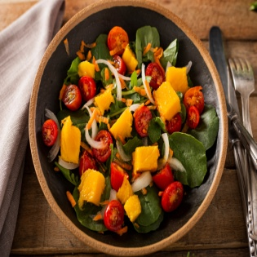
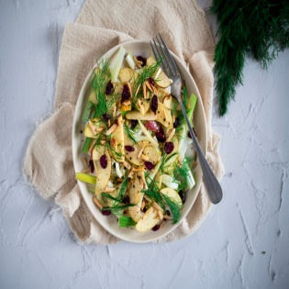
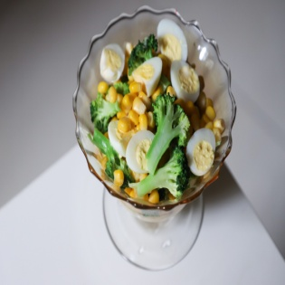
Ce urmează?
În situaţia depistării unor neconcordanţe, după înregistrarea activităţii operatorilor/grupurilor de operatori, DAJ/DAMB notifică operatorul/grupul de operatori /asociaţia /organismul de control în vederea remedierii neconcordanţelor. Operatorul /grupul de operatori /asociaţia/organismul de control are obligaţia să remedieze neconcordanţele în termen de 7 zile de la primirea notificării.
Completarea fişelor de înregistrare, ale căror modele sunt prevăzute în anexele nr. 1-8 din Ordinul MADR nr. 45/2022, se face utilizând nomenclatoarele disponibile pe pagina de internet www.madr.ro, la secţiunea "agricultură ecologică", precum şi la sediile DAJ/DAMB.

Slide 13

Operatorii/grupurile de operatori care şi-au înregistrat activitatea în agricultura ecologică pot reveni cu modificări la fişa de înregistrare, prin completarea şi depunerea unei solicitări privind modificarea fişei de înregistrare depusă iniţial, al cărei model este prevăzut în anexa nr. 13 din Ordinul MADR nr. 45/2022. Situaţiile în care se depune solicitarea privind modificarea fișei de înregistrare sunt următoarele (1)﻿:
a) operatorul/grupul de operatori are încheiat contract cu un organism de control care nu mai activează pe teritoriul României, ca urmare a renunţării sau a retragerii aprobării de către MADR. Solicitarea, însoţită de contractul încheiat cu noul organism de control, precum şi fişa de înregistrare iniţială se depun la DAJ/DAMB;
b) rezilierea contractului cu organismul de control menţionat în fişa de înregistrare, cu depunerea dovezii acestei rezilieri şi încheierea unui contract cu un alt organism de control;
c) schimbarea formei de organizare;
d) schimbarea numelui, ca urmare a schimbării denumirii exploataţiei, cu/fără modificarea CUI;
e) schimbarea administratorului exploataţiei (nume, prenume, CNP) - în cazul persoanelor juridice;
f) schimbarea adresei deţinătorului exploataţiei;

Slide 14

Operatorii/grupurile de operatori care şi-au înregistrat activitatea în agricultura ecologică pot reveni cu modificări la fişa de înregistrare, prin completarea şi depunerea unei solicitări privind modificarea fişei de înregistrare depusă iniţial, al cărei model este prevăzut în anexa nr. 13 din Ordinul MADR nr. 45/2022. Situaţiile în care se depune solicitarea privind modificarea fișei de înregistrare sunt următoarele (2)﻿:
g) cazuri de forţă majoră sau circumstanţe excepţionale:
(i) decesul operatorului sau al reprezentantului legal;
(ii) incapacitatea profesională de lungă durată a operatorului;
(iii) o catastrofă naturală gravă care afectează foarte mult suprafeţele agricole/de producţie piscicolă ale exploataţiei;
(iv) distrugerea accidentală a clădirilor destinate creşterii animalelor/bazinelor piscicole, aflate pe exploataţie;
(v) o epizootie care afectează parţial sau integral şeptelul operatorului sau stocul de peşte;
h) constatarea de către organismul de control cu care operatorul are încheiat contract a unor diferenţe între datele înscrise privind producţia animalieră şi datele înscrise în Registrul parcelar faţă de datele înscrise în fişa de înregistrare depusă iniţial;
i) transferul total al activităţii cu profil ecologic;
j) transferul parţial al activităţii cu profil ecologic;
k) modificarea blocurilor fizice, parcelelor, culturilor, existenţa unor fluctuaţii ale efectivelor de animale, constatarea de diferenţe între cultura înregistrată şi cultura înfiinţată, adăugarea/eliminarea de produse în/din lista de produse a distribuitorilor, modificarea statusului parcelei, modificarea dimensiunii exploataţiei prin adăugarea/retragerea de suprafeţe de teren, luciu de apă şi/sau animale/animale şi organisme de acvacultură, erori materiale. Pentru aceste cazuri operatorul are obligaţia să depună documente care să justifice necesitatea modificării.

Slide 15




Operatorii care desfăşoară activităţi de producţie zootehnică sunt scutiţi de obligaţia depunerii solicitării privind modificarea fişei de înregistrare depusă iniţial, al cărei model este prevăzut în anexa nr. 13 din Ordinul MADR nr. 45/2022, în situaţia în care intervin modificări care privesc categoria de vârstă a animalelor înscrise în fişa de înregistrare.
Pentru modificările efectuate, operatorul/grupul de operatori trebuie să prezinte la DAJ/DAMB documente justificative, cu aplicarea prevederilor art. 5 alin. (2) din Ordinul MADR nr. 45/2022.
Solicitarea privind modificarea fișei de înregistrare depusă inițial, după aprobare, se restituie în original operatorului/grupului de operatori în cauză, o copie se păstrează la DAJ / DAMB, iar o copie, în format electronic, se transmite de către DAJ/DAMB organismului de control cu care operatorul/grupul de operatori are încheiat contract, în termen de maximum 10 zile lucrătoare de la data aprobării acesteia.

Slide 16

Conversia la agriculturaecologică
Conversia înseamnă trecerea de la agricultura convențională la agricultura ecologică într-o perioadă determinată de timp, pe parcursul căreia se aplică dispozițiile privind producția ecologică. Data de începere a perioadei de conversie este data înscrisă în fişa de înregistrare în agricultura ecologică a operatorului/grupului de operatori de către DAJ/DAMB sau, în cazul adăugării de suprafeţe/ animale noi, data înregistrării solicitării privind modificarea fişei de înregistrare în agricultura ecologică depuse iniţial.

Slide 17


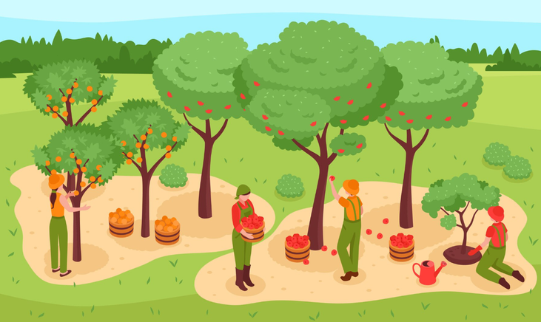
Conversia la agricultura ecologică
Tipul culturii | Durata | Condiții
Culturi anuale | 2 ani | Produsele semănate după 2 ani de la începutul conversiei pot fi comercializate cu status de produs ecologic.
Culturi perene | 3 ani | Produsele semănate după 3 ani de la începutul conversiei pot fi comercializate cu status de produs ecologic.
Pajiști și culturi furajere | 2 ani | Înainte de folosirea ca furaj ecologic.

Slide 18

Conversia la agricultura ecologică
Conversia unui teren agricol începe odată cu înregistrarea operatorului la DAJ/DAMB (data aprobării fișei de înregistrare) și data la care practicile devin conforme cu regulile de producție ecologică.
Furaje în conversie– înseamnă hrana pentru animale obţinută în perioada de conversie la producţia ecologică, cu excepţia celor recoltate în termen de 12 luni de la începutul perioadei de conversie (primul an de conversie).
Conversia unui animal începe cu data la care operatorul își înregistrează activitatea de creștere a animalelor la DAJ/DAMB (data aprobării fișei de înregistrare) și data la care respectă condiţiile de creștere în sistem ecologic (în ceea ce privește adăpostul, alimentația, profilaxia).

Slide 19

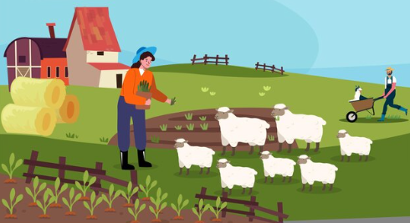
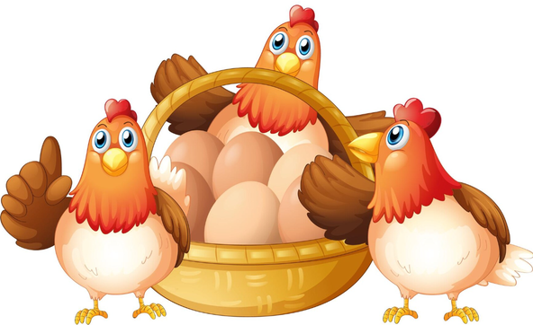
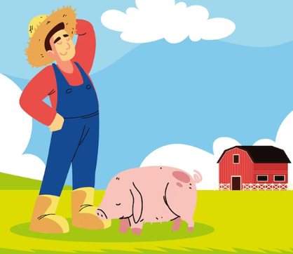
Conversia la agricultura ecologică
Specia | Producția | Durata conversiei
Ovine, caprine | Carne/lapte | 6 luni
Bovine, cabaline | Carne Lapte | 12 luni și cel puțin 3/4 din viață în agricultura ecologică 6 luni
Porcine | Carne | 6 luni
Păsări | Carne Ouă | 10 săptămâni (păsări de curte aduse în exploatație înainte de a împlini 3 zile 6 săptămâni

Slide 20
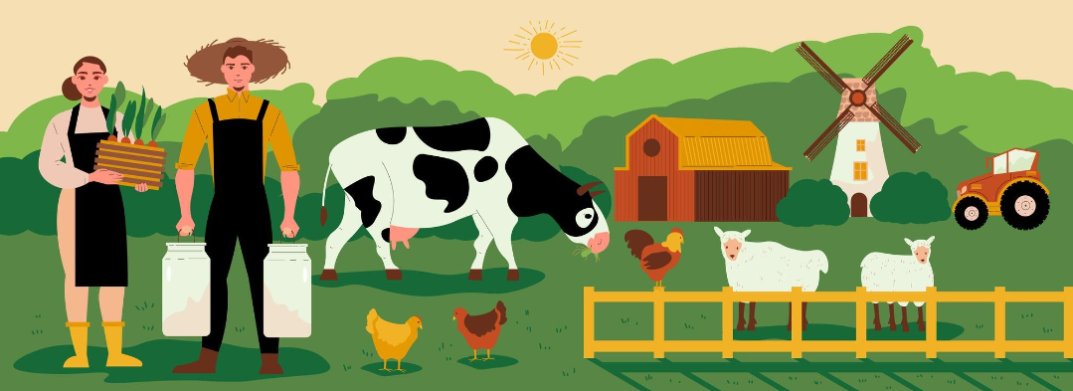

ATENȚIE ! - NU poate fi recunoscută retroactiv perioada de conversie a animalelor.
Conversia animalelor se poate realiza simultan sau nesimultan în raport cu conversia terenurilor.

Slide 21


Important:
În situaţia în care operatorii/grupurile de operatori se retrag din agricultura ecologică sunt obligaţi să notifice DAJ/DAMB la care s-au înregistrat, prin depunerea unei notificări, al cărei model este prevăzut în anexa nr. 14 din Ordinul MADR nr. 45/2022.
Operatorii/grupurile de operatori au obligaţia să păstreze toate înregistrările contabile şi documentele emise în perioada în care au desfăşurat activităţi în agricultura ecologică, pentru o perioadă de 5 ani începând cu data retragerii din agricultura ecologică.
DAJ/DAMB va transmite notificarea de retragere a operatorilor/grupurilor de operatori organismului de control cu care aceştia au avut încheiat contractul, în termen de 7 zile lucrătoare de la data înregistrării notificării.
În situaţia în care unui operator/grup de operatori i-a fost retras certificatul pentru neconformităţi grave prevăzute în Lista măsurilor pe care organismele de control (OC) le aplică operatorilor/grupurilor de operatori din anexa nr. 4 la Ordinul MADR nr. 312/2021 privind organizarea sistemului de control şi certificare, de aprobare a organismelor de control şi de supraveghere a activităţii acestora în agricultura ecologică, acesta nu mai poate depune o nouă fişă de înregistrare decât după o perioadă de 5 ani de la data retragerii certificatului.
Pentru obţinerea și menţinerea certificării producţieie cologice, fiecare operator în agricultura ecologică este supus unei evaluări complete a activităţii, conform contractului de inspecție și certificare încheiat cu organismul de control, în
toate locaţiile ce îi aparțin (inclusiv sectorul convenţional, dacă este cazul).

Slide 22
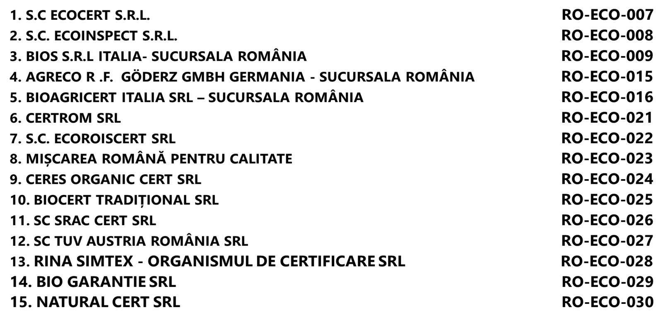
Organisme de control
Pe teritoriul României activează 15 organisme de control (OC) în domeniul agriculturii ecologice, aprobate de MADR în baza art. 2-6 din Ordinul MADR nr. 312/2021:

Slide 23
Agricultura ecologică
Bună pentru natură,
bună pentru tine.

